Slide 1
Registering App
Windows Store

Slide 2
Steps
스토어에 등록 시작
앱 패키지 만들기
스토어에 등록 마무리

Slide 3
Step 1. 스토어에 앱 등록시작
https://appdev.microsoft.com/StorePortals/ko
개발자 계정으로 로그인합니다.
좌측 사이드 메뉴에서 Submit an app을 클릭합니다.

Slide 4
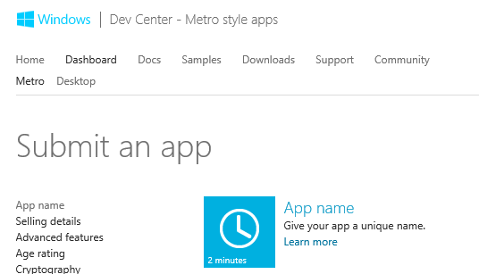
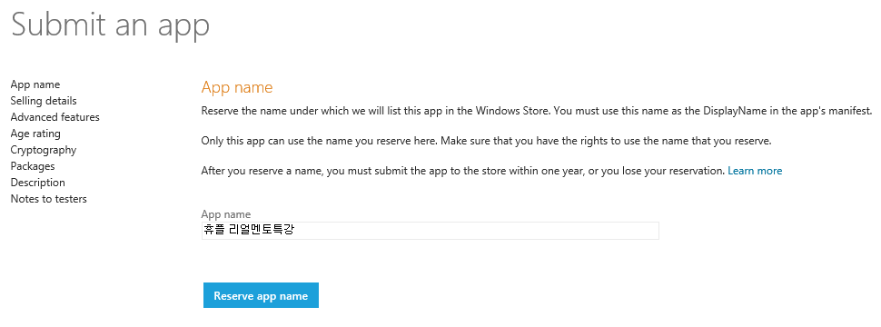
Step 1. 스토어에 앱 등록시작(2) – 앱 이름
App name을 클릭합니다.
입력폼이 나타나면 스토어에 표시될 앱 이름을 입력하고 Reserve app name 버튼을 누릅니다.
중복 없이 등록을 성공했다는 내용이 표시되면, Save 버튼을 누릅니다.

Slide 5
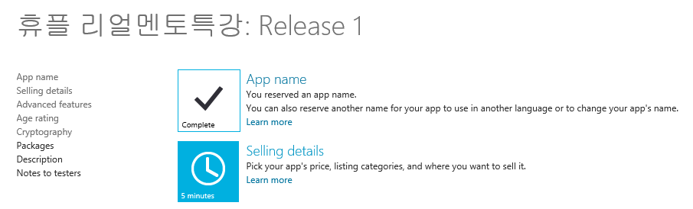
Step 1. 스토어에 앱 등록시작(3) - 가격정보
가격 정보 입력을 위해 Selling details를 누릅니다.
Price tier에 앱 판매가격을 지정합니다.
Markets에서 판매 국가로 Korea에 체크합니다.
Category에서 원하는 카테고리를 선택합니다.
Save 버튼을 눌러 저장합니다.

Slide 6
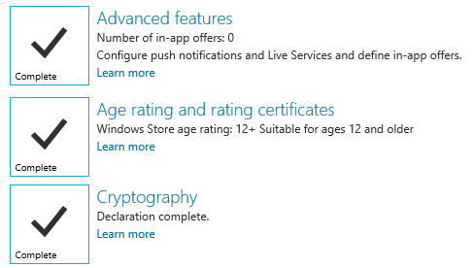
Step 1. 스토어에 앱 등록시작(4)
Advanced features를 클릭하고, Save 버튼을 누릅니다.
Age rating and rating certificates를 누르고, Age rating에서 12+ Suitable for ages 12 and older를 선택합니다. 그리고 Save를 누릅니다.
Cryptography를 누르고, Does this app call, support…의 질문에 No를 선택하고, 그 아래 체크박스에 체크를 합니다. 그리고 Save를 누릅니다.

Slide 7
Step 1. 스토어에 앱 등록시작(5) – 패키지 등록
Packages 버튼을 눌러 화면이 변경되면, Package를 마련하러 Visual Studio로 돌아갑니다.

Slide 8
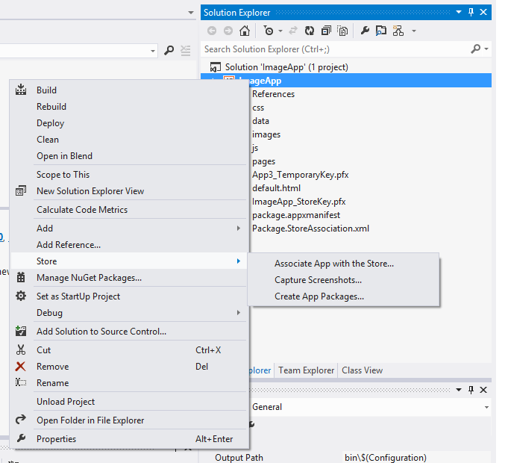
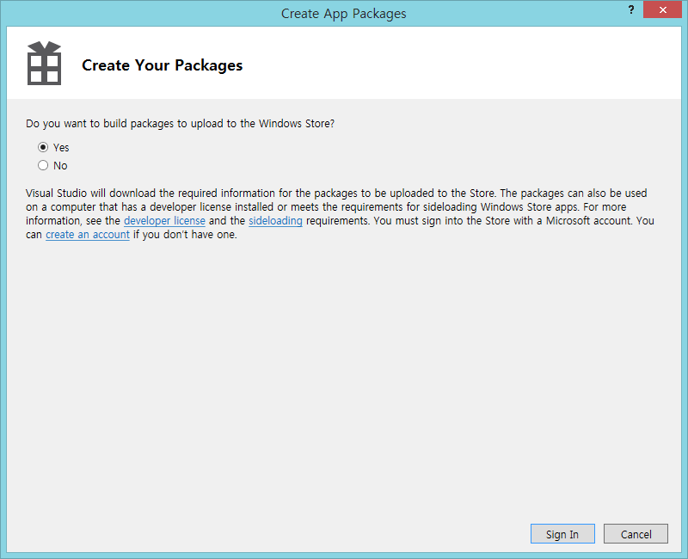
Step 2. 앱 패키지 만들기
패키지를 만들 프로젝트를 엽니다. 솔루션 탐색기(Solution Explorer)에서 프로젝트 이름(ImageApp)에 오른쪽 클릭을 한 후, Store – Create App Packages…를 선택
다음 대화창에서 Yes를 선택한 상태에서 Sign In 클릭.

Slide 9
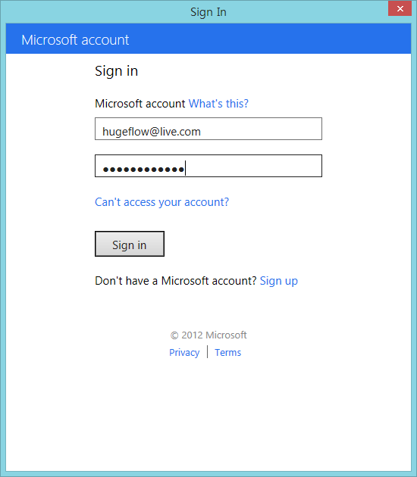
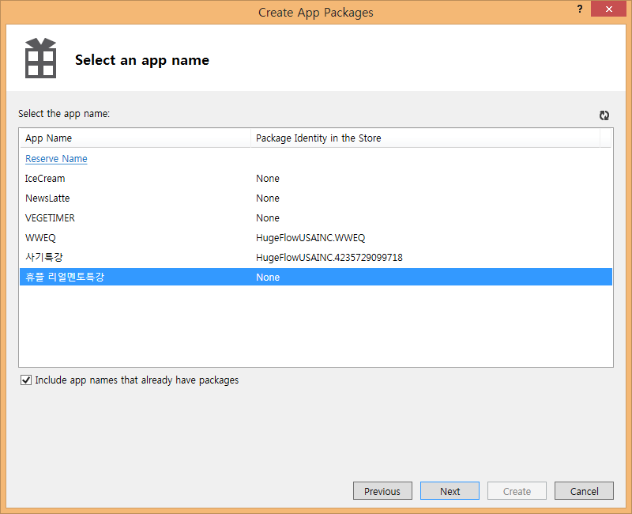
Step 2. 앱 패키지 만들기 (2)
Sign In 대화상자에서 Windows 8 Store 앱 개발자 계정으로 로그인(Sign in) 다음 대화창에서 내가 제공할 패키지의 앱이름이 존재하면 선택하고, Next 버튼을 누릅니다. 없으면 “Reserve Name”을 선택하여, 먼저 앱이름을 예약해야 합니다.

Slide 10
Step 2. 앱 패키지 만들기 (3)
Sign In 대화상자에서 Windows 8 Store 앱 개발자 계정으로 로그인(Sign in) 다음 대화창에서 내가 제공할 패키지의 앱이름이 존재하면 선택하고, Next 버튼을 누릅니다. 없으면 “Reserve Name”을 선택하여, 먼저 앱이름을 예약해야 합니다.

Slide 11
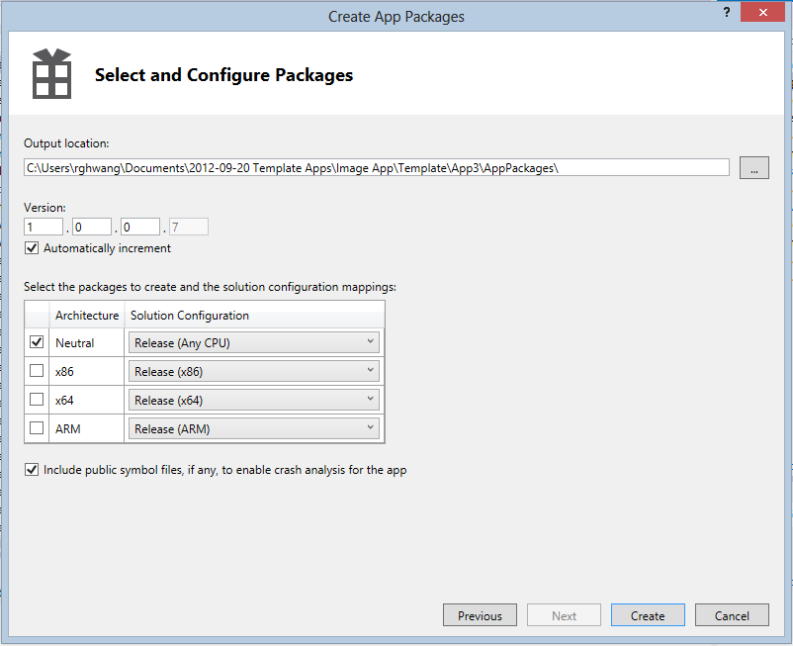
Step 2. 앱 패키지 만들기 (4)
Output location을 클립보드에 복사하고(나중에 사용함),
Create 버튼을 누릅니다.

Slide 12
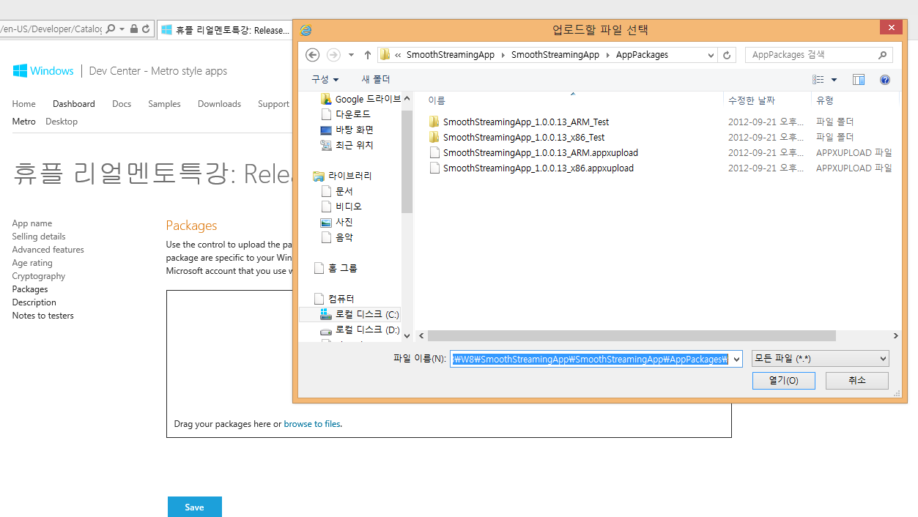
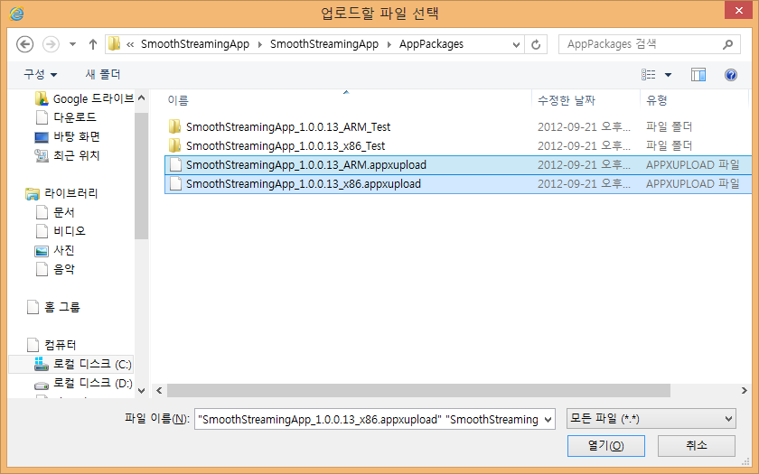
Step 3. 스토어에 앱 등록 마무리
다시 앱 등록을 진행하던 스토어 웹사이트로 돌아가서, browse to files를 눌러, 아까 클립보드에 복사해놨던 경로를 주소창이나 파일 이름에 붙여 넣고 엔터를 쳐 이동합니다.
화면에 등장한 파일 중 버전을 잘 확인하여, 방금 만든 버전의 *.appxupload 파일(마지막 한개만)을 선택하고 열기를 누릅니다.

Slide 13
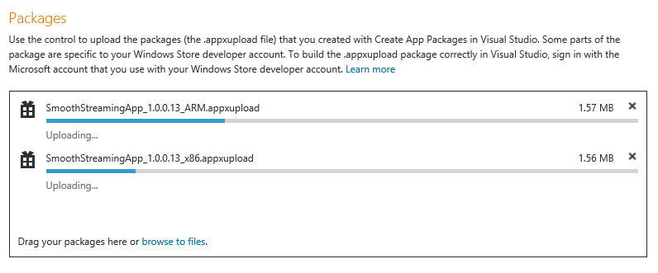
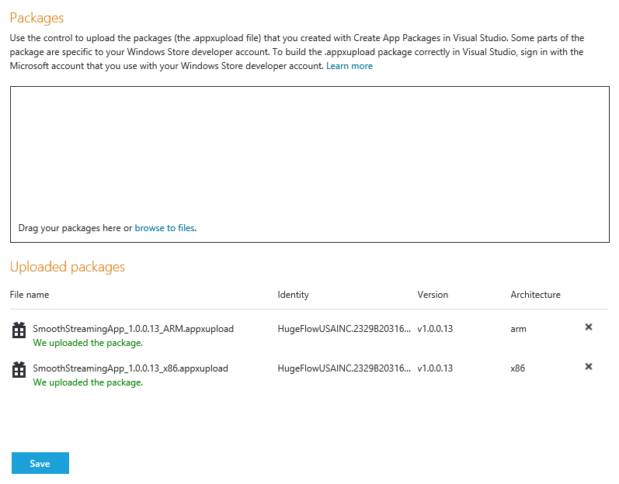
Step 3. 스토어에 앱 등록 마무리(2)
업로드 과정이 표시됩니다.(스크린샷은 2개가 등록되지만 이미지 템플릿은 1개만 업로드됩니다)
업로드가 완료되면 화면 아래 에러 메시지가 없음을 확인하고 Save버튼을 누릅니다.

Slide 14
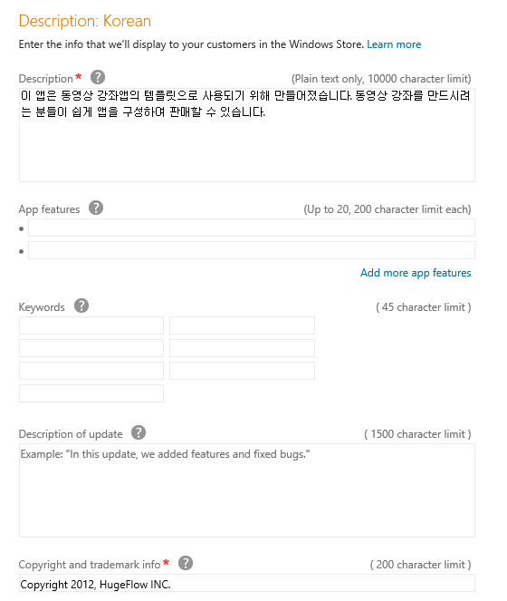
Step 3. 스토어에 앱 등록 마무리(3) - 설명
Description을 누릅니다.
1) Description을 입력합니다.
2) Copyright 와 Trademark 정보를 넣습니다.

Slide 15
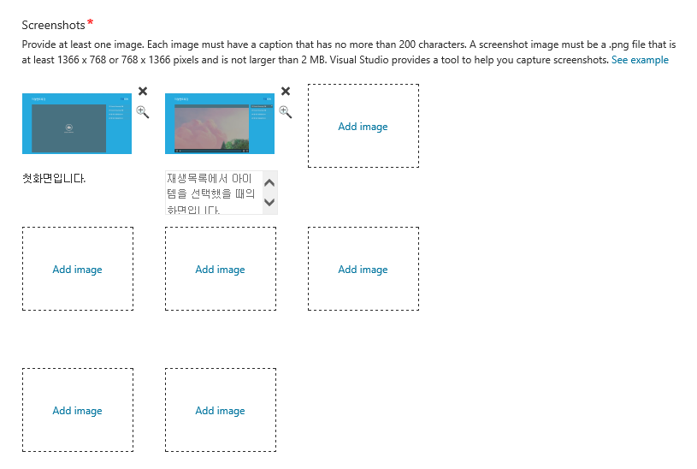
Step 3. 스토어에 앱 등록 마무리(4) - 설명
3) Screenshots를 추가합니다. Add image 버튼을 눌러 마련해 놓은 스크린 샷을 추가합니다. 스크린샷 하단에 적당한 설명을 등록합니다.

Slide 16
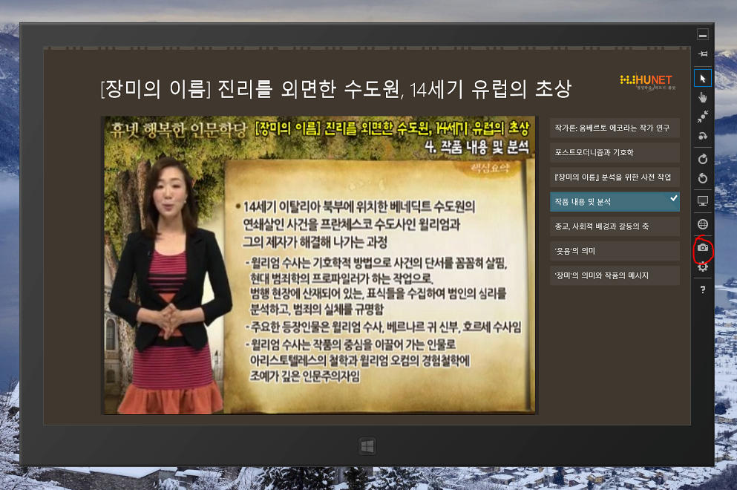
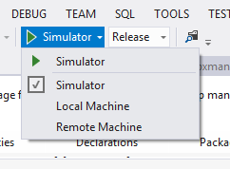
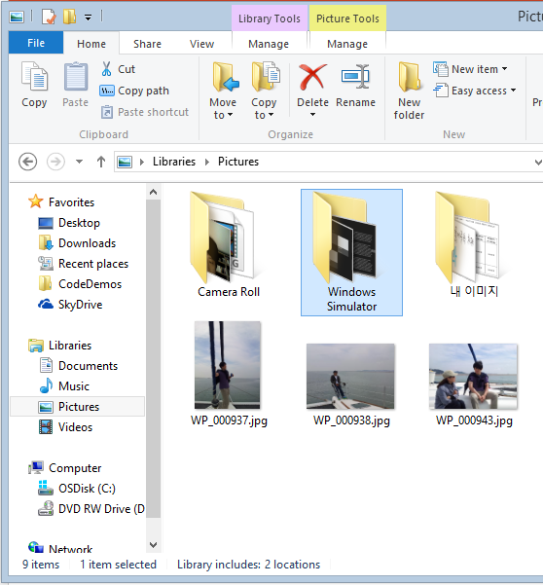
(팁) 스크린샷 생성 팁
2. 카메라 버튼을 눌러서 화면 캡쳐
1. Visual Studio에서 Simulator로 변경하고 F5눌러 실행
3. Pictures 폴더에 Windows Simulator에서 확인

Slide 17
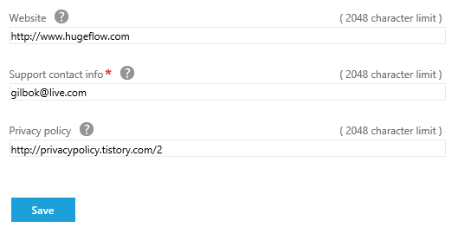
Step 3. 스토어에 앱 등록 마무리(5) - 설명
4) Website를 입력합니다. (URL)
5) 담당자 이메일 또는 공식지원 웹사이트 주소를 입력합니다. (Email 또는 URL)
6) 개인정보 보호방침 웹페이지 주소를 입력합니다. (URL)
Save를 눌러 저장합니다.

Slide 18
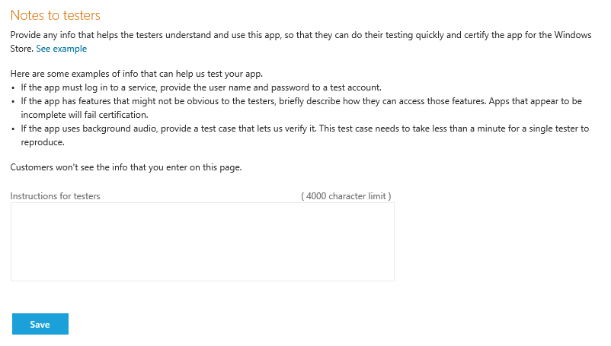
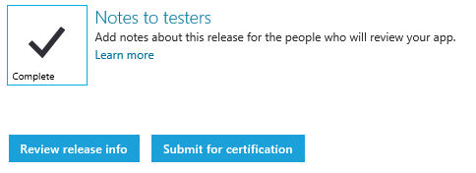
Step 3. 스토어에 앱 등록 마무리(6)
Note to testers를 눌러고, 새로운 페이지에서 Save를 눌러 저장합니다.
모든 단계가 끝났습니다.
이제 Submit for certification을 눌러 앱을 제출합니다.

